Slide 1

第三节
用途广泛的金属材料

Slide 2

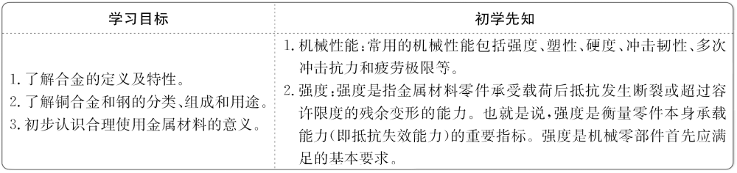

Slide 3

一、常见合金的重要应用
1.合金：
(1)定义：由两种或两种以上的_____(或_____________)
熔合而成的具有_________的物质。
金属
金属与非金属
金属特性

Slide 4
(2)性质：合金具有许多优良的物理、化学或机械性能，
在许多方面不同于各成分金属。
①硬度：合金的硬度一般_____成分金属。
②熔点：合金的熔点多数_____成分金属。
大于
低于

Slide 5
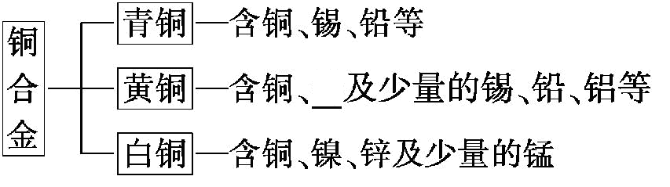
2.常见的合金：
(1)铜合金。
锌

Slide 6
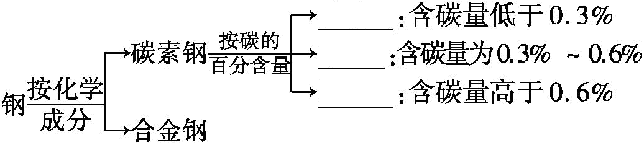
(2)钢——用量最大、用途最广的合金。
低碳钢
中碳钢
高碳钢

Slide 7
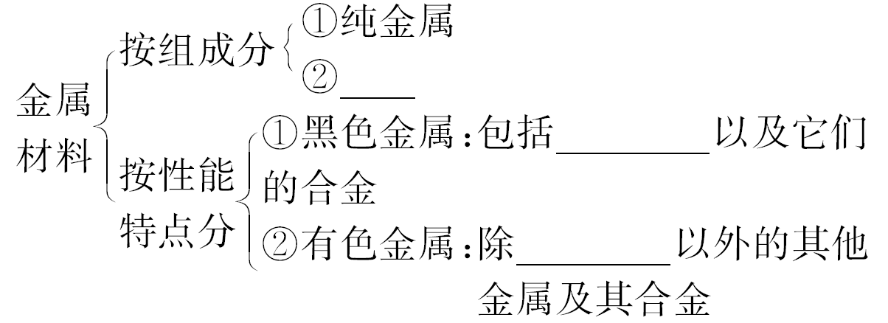
二、正确选用金属材料
金属材料的分类：
合金
铁、铬、锰
黑色金属

Slide 8
【自我小测】
1.下列所用材料不属于合金的是( )
A.家用的铝窗 B.温度计用的水银
C.铸造用的黄铜 D.建筑用的钢筋
【解析】选B。A.家用的铝窗是铝合金，错误；B.温度计用的水银是金属Hg单质，不是合金，正确；C.铸造用的黄铜是Cu的合金，错误；D.建筑用的钢筋是铁合金，错误。

Slide 9
2.物质的性质决定了物质的用途，下面关于金属性质与用途的说法错误的是( )
A.利用铝的延展性将铝锭制成铝箔
B.利用铝具有金属光泽将铝制成高压铝锅
C.利用铁的还原性用铁粉回收照相废液中的银
D.利用铜的导电性制电线
【解析】选B。制铝锅利用的是铝的导热性。

Slide 10
3.下列金属中，属于有色金属且密度较小的是( )
A.铁 B.铬 C.钠 D.银
【解析】选C。有色金属是除铁、锰、铬以外的所有金属的统称，钠的密度较小，故选C。

Slide 11
4.某种金属因其密度小、延展性好、耐腐蚀性强，它和它的合金材料在航空、航海和化学工业中正逐步取代铝和铝合金材料而被广泛利用，该金属是( )
A.铁 B.锌 C.钛 D.镍
【解析】选C。铁、锌、镍密度较大，而钛的密度小、延展性好、耐腐蚀性强，故选C。

Slide 12
5.制造货币，应该根据下列哪些性质选材( )
A.从化学性质来看，金属材料化学性质应稳定
B.从物理性质来看，金属材料应有较低的熔点
C.从物理性质来看，金属材料应对强度、硬度无要求
D.制造货币的金属本身的价值应高于货币的面值

Slide 13
【解析】选A。制造货币的材料性质应该比较稳定，具有一定的强度、硬度及熔点，但自身的价值应低于货币的价值，A正确。

Slide 14
常见合金的组成、性质及其重要作用
1.铜合金：
合金 | 主要 成分 | 主要性能 | 主要用途
青铜 | 铜、锡 | 强度高、可塑性好、耐磨、耐腐蚀 | 机械零件，如轴承、齿轮等

Slide 15
合金 | 主要 成分 | 主要性能 | 主要用途
黄铜 | 铜、锌 | 强度高、可塑性好、易加工、耐腐蚀 | 机械零件、仪表、日用品
白铜 | 铜、镍 | 光泽好、耐磨、耐腐蚀、易加工 | 钱币、代替银作饰品

Slide 16
2.合金钢：
名称 | 主要合 金元素 | 主要特性 | 主要用途
锰钢 | 锰 | 韧性好，硬度大 | 钢轨、轴承、钢模、挖掘机铲斗、坦克装甲
不锈钢 | 铬、镍 | 抗腐蚀性好 | 医疗器械、容器、反应釜、炊具
硅钢 | 硅 | 导磁性好 | 变压器、发电机和电动机中的铁芯
钨钢 | 钨 | 耐高温、硬度大 | 刀具

Slide 17
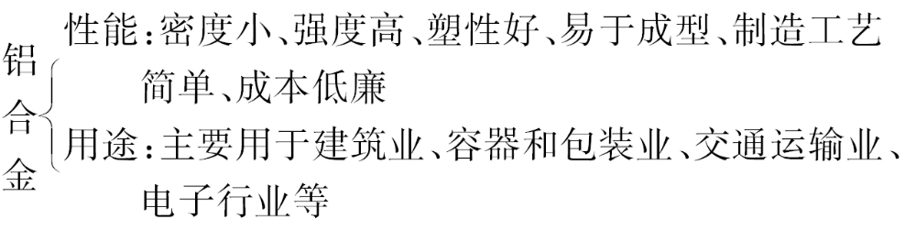
3.铝合金：

Slide 18
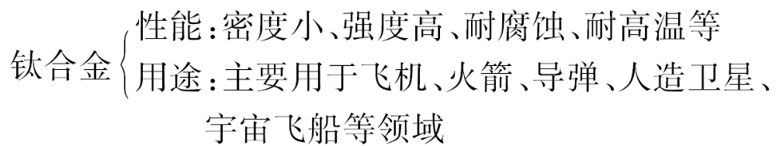
4.钛合金：

Slide 19
【易错提醒】
1.合金组成的认识：
(1)合金中一定含有金属元素，也可能含有非金属元素。
(2)合金不是纯净物，因此无固定熔点。
(3)合金中各成分的化学性质不变。
(4)合金的熔合过程属于物理变化。

Slide 20
2.合金性质的认识：
(1)合金的熔点一般比各成分金属的熔点低。
(2)合金在硬度、密度、强度等机械性能方面优于各成分金属。
(3)合金具有金属特性，如导电性、导热性。

Slide 21
【拓展深化】定量测定合金组成与含量的两种方法
(1)定量集气法。
定量集气法是指收集合金中某种物质溶于酸或碱溶液时所产生的气体的量，应用化学方程式或关系式来判断合金的组成。其原理的关键点是根据某组分的特殊性质(特别是与酸或碱反应能产生气体)，其操作要点和注意事项有保证装置的气密性良好、注意收集气体的读数方法。

Slide 22
(2)沉淀法。
沉淀法测定物质含量是常用的一种方法，采用沉淀法时，涉及的基本实验操作和主要问题有称量、溶解(溶解试剂)、沉淀(重点是沉淀试剂的选择)、过滤、沉淀洗涤、沉淀的干燥、称量、数据的处理(包括测定结果的误差分析)。

Slide 23
【题组过关】
1.(2016·绵阳高一检测)下列关于合金的说法错误的是( )
A.合金是由两种或两种以上的金属或金属与非金属熔合而成的具有金属特性的物质
B.镁铝合金的熔点比镁和铝都髙
C.在合金中加入适量的稀土金属能大大改善其性能
D.青铜、硬铝、钢都是合金

Slide 24
【解题指南】解答本题应注意以下两点：
(1)合金是由两种或两种以上的金属(或金属与非金属)熔合而成的。
(2)合金的熔点比成分金属的熔点低。

Slide 25
【解析】选B。A.合金是由两种或两种以上的金属或金属与非金属熔合而成的具有金属特性的物质，故正确；B.镁铝合金的熔点比镁和铝都低，故错误；C.在合金中加入适量稀土金属或稀土金属的化合物，就能大大改善合金的性能，故正确；D.青铜、硬铝、钢都是由两种或两种以上的金属(或金属与非金属)熔合在一起形成的具有金属特性的物质，属于合金，故正确。

Slide 26
2.合金相对纯金属制成的金属材料来说，优点是( )
①合金的硬度一般比它的各成分金属的大
②一般合金的熔点比它的各成分金属的更低
③改变原料的配比，改变生成合金的条件，可得到具有
不同性能的合金
④合金比纯金属的导电性更强
⑤合金比纯金属的应用范围更广泛

Slide 27
A.①②③⑤ B.②③④
C.①②④ D.①②④⑤
【解题指南】解答本题要注意以下两点：
(1)掌握合金的概念、组成与性质。
(2)由于合金的形成改变了金属的内部结构，所以对金属的物理性质和化学性质都有影响。

Slide 28
【解析】选A。合金具有许多优良的物理、化学或机械性能，在许多方面优于各成分金属。合金的硬度一般比各成分金属硬度大，多数合金的熔点一般比各成分金属的熔点低，但合金的导电性却不一定比纯金属强，比如铝合金的导电性比纯铝要差。

Slide 29
【补偿训练】
1.(2016·武昌高一检测)下列有关金属的说法中不正确的是( )
A.纯铁比生铁的抗腐蚀性强
B.黄铜、白铜都是合金
C.铝在空气中耐腐蚀，所以铝是不活泼金属
D.人体缺钙会引起骨质疏松症，缺铁会引起贫血

Slide 30
【解析】选C。A项，生铁中含杂质，更易被腐蚀，正确；B项，黄铜是铜、锌、锡等形成的合金，白铜是铜、镍、锌、锰等形成的合金，正确；C项，铝是活泼金属，单质铝在空气中易与氧气生成致密的氧化物薄膜，可阻止内部的铝进一步反应，比较耐腐蚀，错误；D项，骨质疏松症是由于人体缺钙引起的，缺铁会引起缺铁性贫血，正确。

Slide 31
2.工业生产中常将两种或多种金属(或金属与非金属)在同一容器中加热使其熔合，冷凝后得到具有金属特性的熔合物——合金。这是制取合金的常用方法之一。仅根据下表数据判断，不宜用上述方法制取的合金是( )

Slide 32
金属 | Na | K | Al | Cu | Fe
熔点(℃) | 97.5 | 63.6 | 660 | 1 083 | 1 535
沸点(℃) | 883 | 774 | 2 467 | 2 567 | 2 750
A.Fe-Cu合金 B.Cu-Al合金
C.Al-Na合金 D.Cu-Na合金

Slide 33
【解析】选D。由题目的信息可知：熔点相差不大的金属且低熔点金属的沸点高于高熔点金属熔点的可以熔合在一起，其中的Fe-Cu、Cu-Al、Al-Na都可以熔合在一起，而Cu-Na不可以，因为铜的熔点大于钠的沸点，铜开始熔化时，钠已经变成蒸气跑掉了，故选D。

Slide 34
【备选要点】有关合金的组成的分析与计算
1.合金组成的分析：
(1)案例。
已知合金的质量为a g，与足量的盐酸反应产生b g的氢气，分析合金的组成。
(2)方法。
氢气的质量→转移电子的量→合金的摩尔电子质量→确定组成。

Slide 35
2.镁铝合金中铝元素的测定：
(1)案例。
已知镁铝合金的质量为a g，与足量的盐酸反应，向反应后的溶液中加入过量的氢氧化钠溶液，然后通入足量的二氧化碳气体，所得沉淀过滤、洗涤、干燥，称重为b g，求铝元素的含量。

Slide 36



(2)方法。
发生反应为Mg+2HCl====MgCl₂+H₂↑，
2Al+6HCl====2AlCl₃+3H₂↑；
AlCl₃+4NaOH====NaAlO₂+3NaCl+2H₂O；
+CO₂(过量)+2H₂O====Al(OH)₃↓+ ；
2Al(OH)₃ Al₂O₃+3H₂O，
所以b g Al₂O₃→合金中铝元素的质量→铝元素的含量。

Slide 37
3.铁合金中含量的测定：
(1)案例①及方法。
已知铁合金(主要含碳，其他杂质不与酸反应)质量为
a g，与足量的盐酸反应产生氢气b g，求铁的含量。
氢气的质量→根据化学方程式得出铁的质量→铁的含
量。

Slide 38
(2)案例②及方法。
已知铁合金(杂质主要含碳)质量为a g，在氧气流中充
分灼烧，将所得气体通入足量的Ba(OH)₂溶液，得到b g
沉淀物，求碳的含量。
b g沉淀物是BaCO₃→据碳原子守恒得出碳的质量→碳的
含量。

Slide 39
【针对训练】
1.(2016·杭州高一检测)将5.0 g某金属合金放入足量
的稀盐酸中，共收集氢气在标准状况下的体积为2.24 L，
则该金属合金可能是( )
A.Mg-Al合金 B.Fe-Al合金
C.Fe-Zn合金 D.Cu-Zn合金

Slide 40
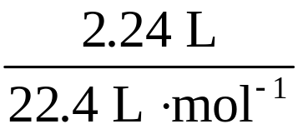
【解析】选B。由题意知，n(H₂)= =0.1 mol，
即产生0.1 mol H₂消耗金属合金为5.0 g，产生1 mol H₂
消耗金属合金为50 g，满足此条件的要求是产生1 mol
H₂时消耗一种金属质量大于50 g，一种金属质量小于
50 g。对于给出的金属，产生1 mol H₂时消耗金属的质
量分别为m(Mg)=24 g，m(Al)=18 g，m(Fe)=56 g，
m(Zn)=65 g。Cu与稀盐酸不反应，故选B。

Slide 41
2.20 g铁合金放入氧气流中高温灼烧，灼烧后的气体经过过量饱和石灰水吸收，得到沉淀2.8 g。则此铁合金属于( )
A.生铁 B.高碳钢
C.中碳钢 D.低碳钢

Slide 42
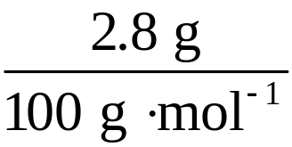
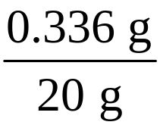
【解析】选B。据题意可知最后2.8 g沉淀是碳酸钙的
质量，据碳原子守恒知碳原子的质量为
×12 g·mol⁻¹=0.336 g，所以碳原子的含量为
×100%=1.68%，所以该合金为高碳钢。

Slide 43


